Slide 1
Inspiration til dataindsamling
Notes:
Mulighed for at øve os på at indsamle på nye måder.
Fastholde det I allerede gør og tilføje flere/andre dybdegående metoder.

Slide 2
Valg af metoder
Hvordan undersøger I bedst netop jeres udviklingsfokus?
Notes:
Mulighed for at øve os på at indsamle på nye måder.
Fastholde det I allerede gør og tilføje flere/andre dybdegående metoder.

Slide 3


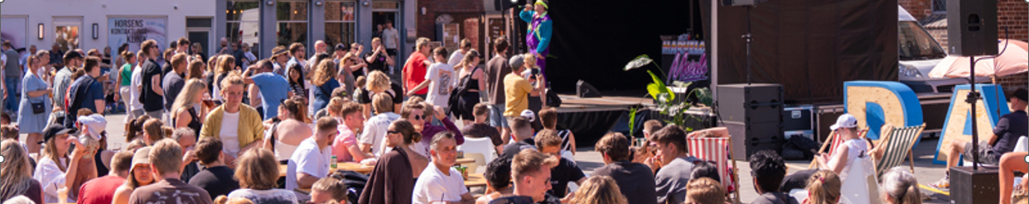
Observationer
Vi observerer adfærden blandt deltagerne/brugerne/ gæsterne
Observation er en åben tilgang til dataindsamling. Observer brug og adfærd.
Prioriter systematisk indsamling. Fokusområder er defineret.
Formuler evt. forventet adfærd eller handlinger på forhånd.
Ansatte/frivillige klædes grundigt på til at observere løbende undervejs.
Gør det klart hvad skal der skal ses efter og hvordan observationerne indsamles
Er det observation omkring et enkelt sted eller oplevelse?
Er det en mere åben, undersøgende indsamling omkring hele eventet/arrangementet?
Indsamlingen kan være;
En logbog, med systematiske noter
en fysisk notesbog eller noter på telefonen
eller sms’er/mail, der sendes et samlet sted hen løbende
Snaplog
En kombination mellem logbogen og snapshots
En metode, der kan gøre observationer mere håndgribelige med visuelle greb; billede + forklaring.
Her skal man være opmærksom på om man har tilladelse til at tage billeder eller filme, selvom det kun er til eget brug.

Slide 4
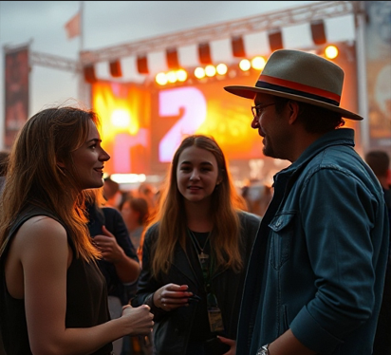


Interviews on location
Korte snakke med deltagere
Interviewguide kan evt. udformes på forhånd, men hold spørgsmålene åbne.
Foretages når muligheden opstår.
En åben og undersøgende tilgang – hvad har deltagerne på hjerte?
Snakken noteres ned bagefter.
Kan indsamles af mange eller få.
Eks. omvisere på museer skriver ned efter omvisning, hvis der har opstået interessante snakke.
Voxpop
En rundspørge hvor mange forskellige svarer på de samme 1-2 spørgsmål.
Godt til at få et hurtigt og overordnet indblik i deltagernes holdninger.
Hav 1-2 klare spørgsmål klar og fang deltagere imens eventet/arrangementet sker. Beslut om det skal optages eller blot noteres ned bagefter
Notes:
Forskellige metoder inden for fokusgruppeinterviewet til at fastholde deltagernes egne perspektiver:
Runder
Besvare spørgsmål skriftligt undervejs inden det deles
Perspektivskift – hvordan tror jeg andre oplevede det?

Slide 5


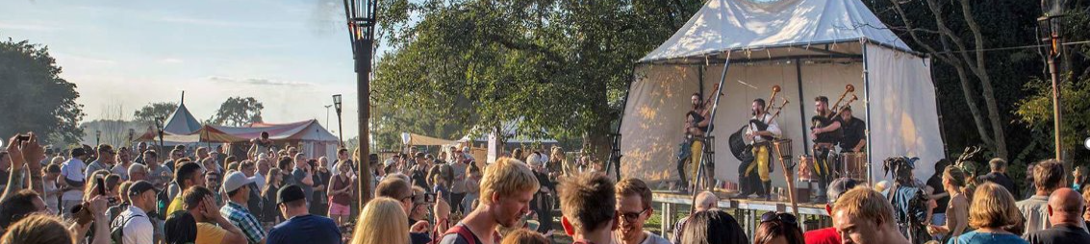
Interviews
Fokusgruppeinterviews/dialogmøder med deltagere eller samarbejdspartnere.
Saml en gruppe relevante personer, der repræsenterer et validt udsnit. Eks. forskellige typer af deltagere til en event, alle samarbejdspartnere i et færdigt projekt eller et udsnit af frivillige.
Forbered et interview med klart fokus på hvad der skal tales om i gruppen og forbered emner og undersøgende spørgsmål.
Faciliter samtalen, så alle kommer til orde.
Mulighed for både mundtlig og skriftlig dataindsamling, alt efter faciliteringsdesign.
Interviews med brugerne/personale/frivillige under eller efter arrangementer:
Inden interviewet formes en interviewguide.
Semi-strukturet med hovedspørgsmål og opfølgende underspørgsmål.
Sæt tid og ressourcer af til at foretage interviews.
Udvælg en bred repræsentation af deltagere ift. undersøgelsen karakter.
Beslut om interviewet skal optages, eller blot noteres ned.
Notes:
Forskellige metoder inden for fokusgruppeinterviewet til at fastholde deltagernes egne perspektiver:
Runder
Besvare spørgsmål skriftligt undervejs inden det deles
Perspektivskift – hvordan tror jeg andre oplevede det?

Slide 6
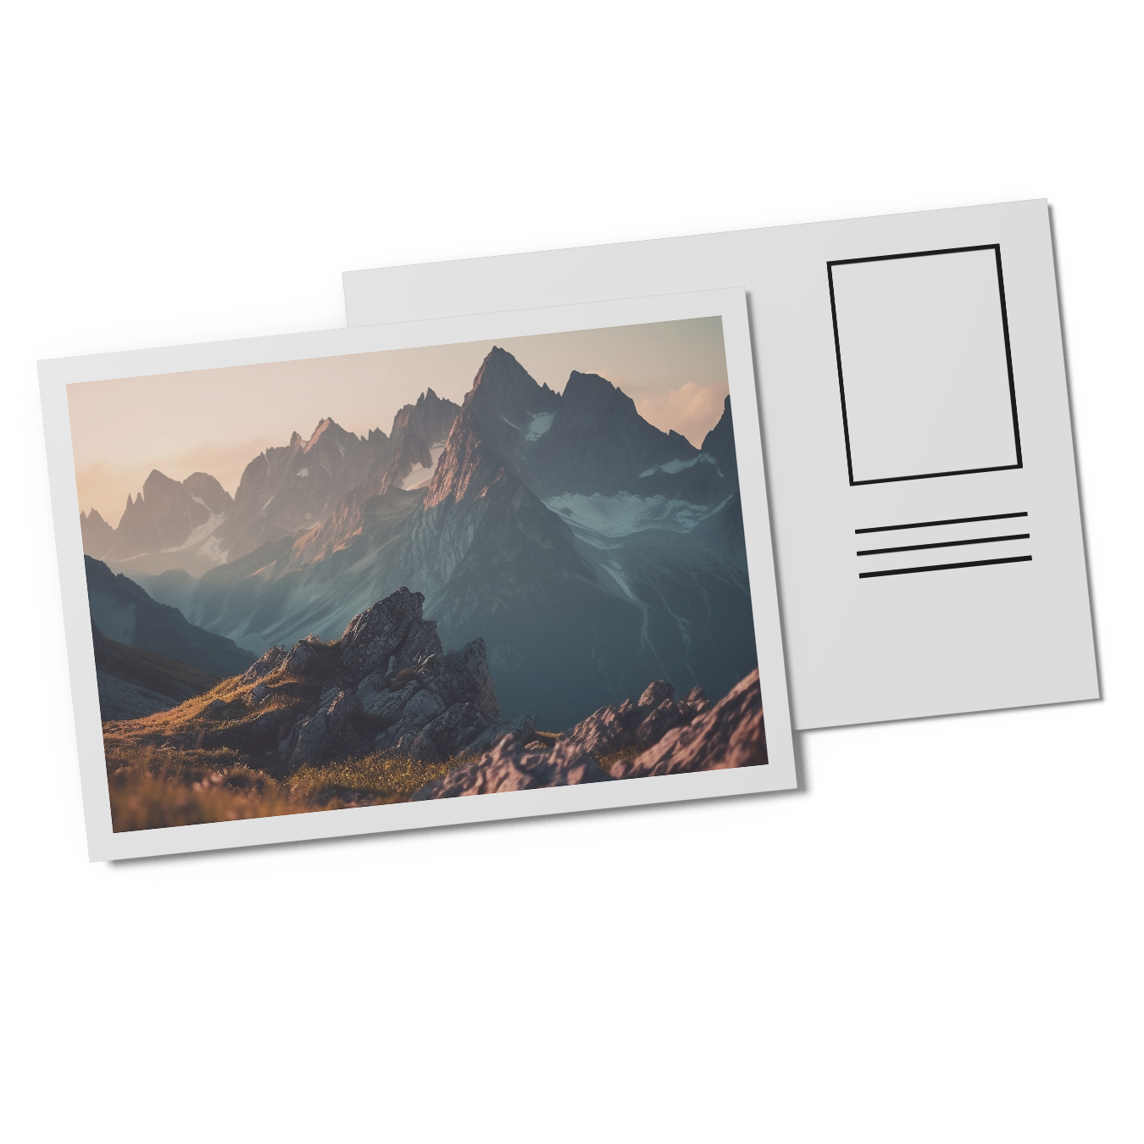


Egne ord – skriftlig dataindsamling
Postkort til indsamling af egne ord
Metode til at indsamle folk umiddelbare indtryk og oplevelser imens det sker.
Kan benyttes i større eller mindre skala.
Skal præsenteres med et klart med åbne spørgsmål
Eks. Hvad har gjort mest indtryk på dig?
Kræver fysisk opstilling og brugervenligt design, men ellers ingen facilitering.
Gæstebøger
Ved at tilbyde deltagere gæstebøger, kan man give dem muligheden for at give deres besyv med – med helt deres egne ord.
Placeres et synligt, men roligt sted.
Tydelighed, men ellers ingen facilitering.
Åben indsamling – med skriftlige data.
Viden og indsigt i hvad der har betydet noget for de besøgende, og hvad der har gjort indtryk.
Gør sætningen færdig…
Simpel metode, der kan foretages skriftlig eller mundtlig – alt efter formatet.
Skriv starten på en sætning ned – lad folk færdiggøre sætningen.
Eks. Når jeg er på festival vil jeg helst….
Kan indsamle skriftlige data fra mange deltagere med et klart fokus.

Slide 7
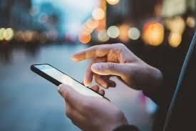



Digital dataindsamling
SoMe interaktioner
Al interaktion på SoMe omkring en kulturevent kan indgå som data.
Indsaml viden og indsigter, der allerede ligger på de sociale medier, eller som deltagere ligger op undervejs i et event. Her får man adgang til brugernes meninger - meldt ud på deres eget initiativ.
Mængden af interaktioner, tonen og formen kan sammen med indholdet være med til at danne et indtryk.
Spørgeskemaer
Kombinationen med spørgeskema og andre metoder kan være god til at danne et billede af tendenser, holdninger, målgrupper mv.
Spørgeskemaer sendes som regel ud efter et event/en oplevelse og fanger derfor ikke alene den umiddelbare reaktion
Formuleringen af spørgsmålene kan gøres mere kvalitative alt efter hvad man ønsker at undersøge.
Eks. Beskriv din bedste oplevelse…
Ved mindre grupper kan man lave før og efter – spørgeskemaer, som indfanger betydningen interventionen har haft for den enkelte.
# HØST
Indsaml store mængder skriftlige data fra sociale medier ved at følge specifikke hashtags.
Kan fungere som indledende afdækning af målgrupper, tendenser, holdninger.
Alt virtuelt materiale kan anvendes som data.
# HØST skærper fokus på enkelte dele, ved at følge udvalgte hashtags.

